Slide 1
넷플릭스 컨텐츠
데이터 수집 및 분석
수도권 2반 1조
(강민서,김명진,전성호,최승철)

Slide 2
분석 내용
제작 건수(나라, 관람등급,Movie/Tv Show)
장르 별(인기 영화, 평점)
OTT 별 인기 컨텐츠
분기 별 장르 순위

Slide 3
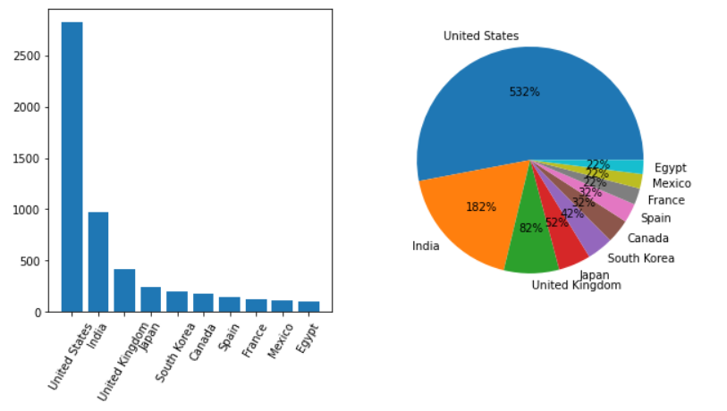
나라 별 Netflix 제작 건수
50% 이상의 컨텐츠를 US에서 제작하고 있다.
그 다음으로는 인도,Uk 순으로 분포되어 있다.
다양한 국가의 컨텐츠를 제공 할 필요가 보인다.
추가 분석사항
적게 제작하는 나라는 예산이 적은게 아닐까?
=> 나라 별 제작 예산

Slide 4
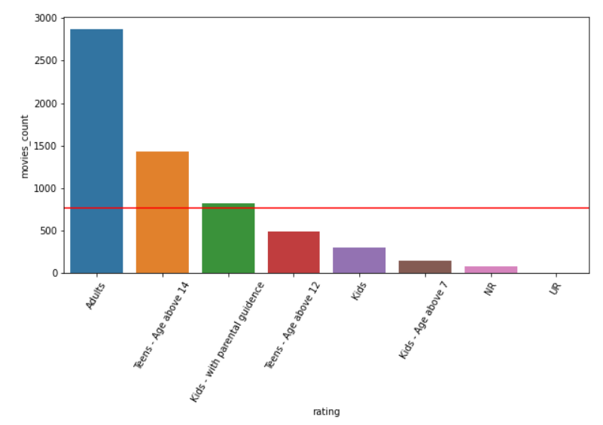
관람등급 별 Netflix 제작 건수
Adults, 14세 이상 ,부모님의 지도가 필요한아이 등급이 평균 이상으로 제작 되었다.
한 쪽으로 치우쳐진 분포를 보이고 있다.
다양한 연령층의 관람이 필요하다고 생각한다.
추가 분석사항
관람등급 별 평점

Slide 5
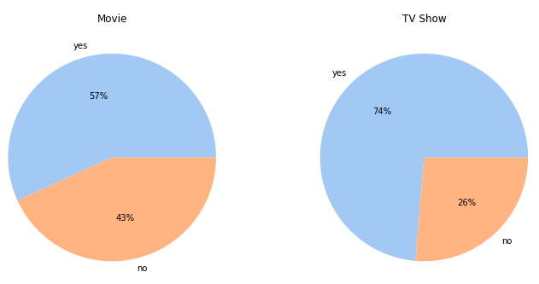
Netflix original 비율
TV 쇼, 영화 모두 넷플릭스 오리지널의 비율이 절반 이상을 차지하고 있음
특히 TV쇼는 드라마, 예능 등 다양한 컨텐츠가 있으며 이 부분 중 상당한 부분이 넷플릭스 오리지널임
최근 OTT들만의 오리지널 컨텐츠로 경쟁하고 있으며, 넷플릭스 또한 자신들만의 오리지널 컨텐츠로 경쟁력을 높이는 중으로 보임

Slide 6
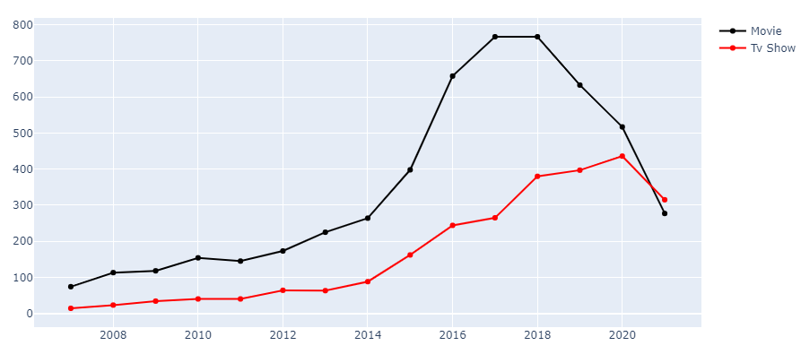
년도 별 Movie/Tv Show 제작 건수
2014 년을 기점으로 급격하게 제작 건수가 많아 지고 있음
2018 년을 기점으로 Movie 제작 건수가 작아지고 있음
2020년 이후 TvShow가 Movie보다 많아지고 있지만 둘 다 떨어지는 추세가 보인다.
추가 분석사항
2018년 이후 Movie 제작 건수가 갑자기 떨어진 이유
Movie 와 Tv Show 시청자 수 비교

Slide 7
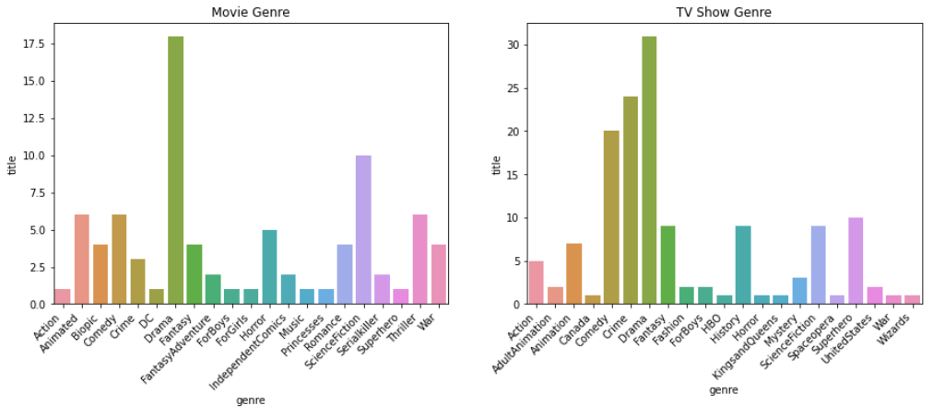
인기 영화 장르별 갯수
Movie보다는 TV Show의 갯수가 더 많다.
Movie도 TV Show도 드라마 장르가 가장 많은 비율을 가지고 있다.

Slide 8
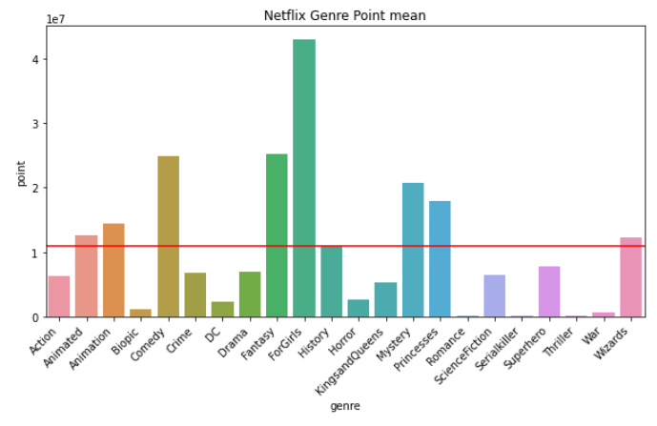
Netflix genre 별 point
평균 point가 높은 컨텐츠들 이다.
‘For Girls’장르가 가장 높은 포인트를 갖고 있다.
비슷하게 Princesses 장르도 평균 이상의 포인트를 갖고 있는 것으로 보아 여성 구독자의 비율이 더 높을 것으로 추정된다.

Slide 9
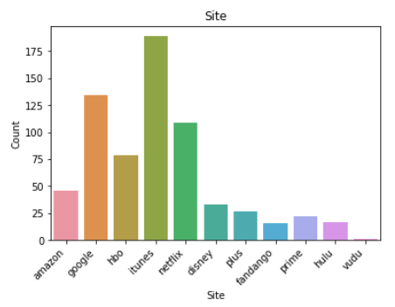
OTT 사이트 별 인기 컨텐츠 개수
인기 콘텐츠의 개수가 itunes google, netflix의 순서를 보이고 있다.
netflix도 인기있는 다른 컨텐츠를 가져오는 것도 좋아보인다.

Slide 10
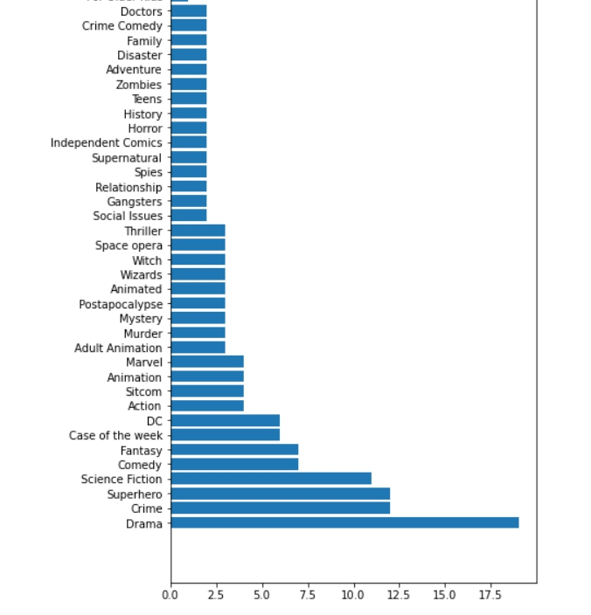
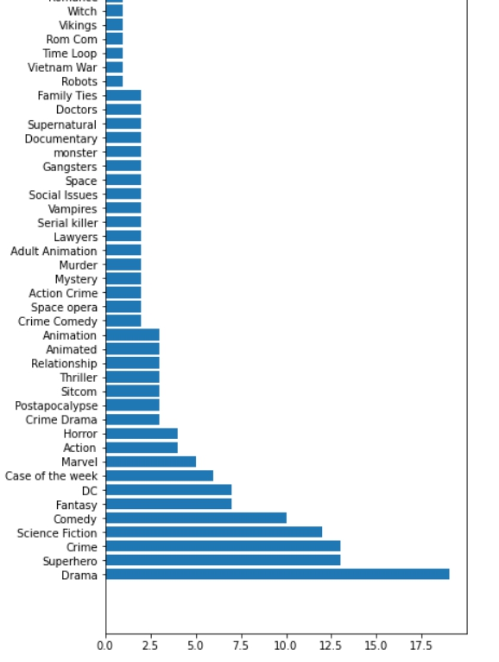
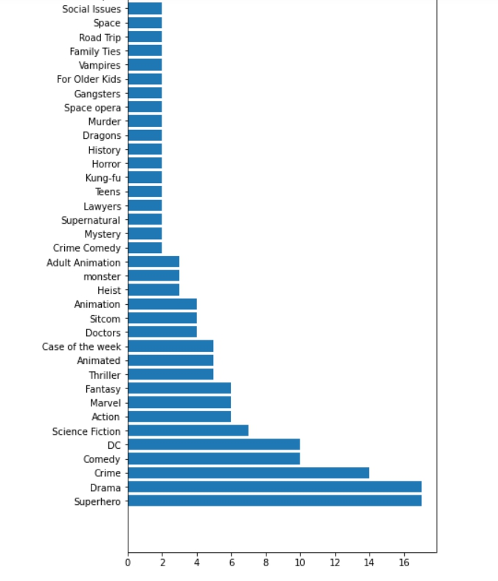
2021년 1분기 장르 순위
2021년 1분기에는 Drama, Crime, Superhero 장르가 대세를 이루었다.

Slide 11
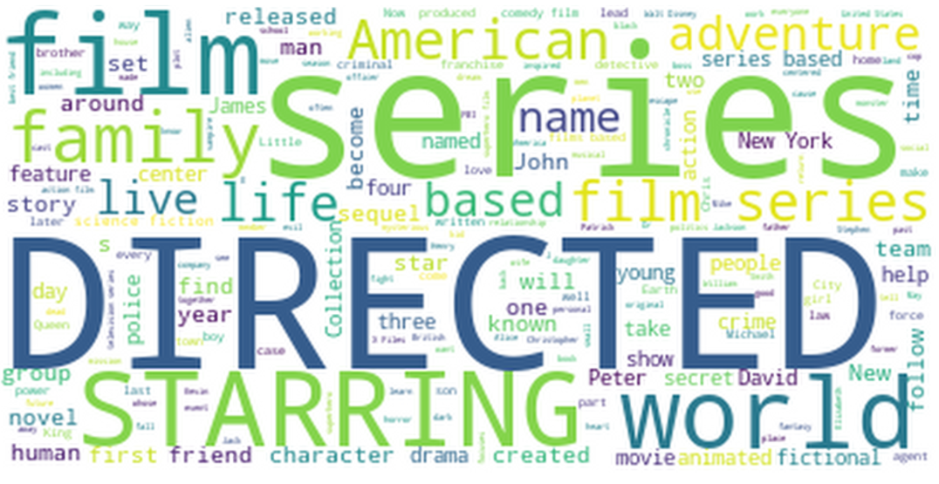
Summary Word Cloud

